Slide 1
1103757 熊建祐
網路程式設計-聊天室(乾淨聊天室/髒話聊天室)

Slide 2
乾淨聊天室clean chatroom
  不可以講髒話
  年齡不限制
  紀錄違規次數
  違規次數>=3次聊天室就會斷線

Slide 3
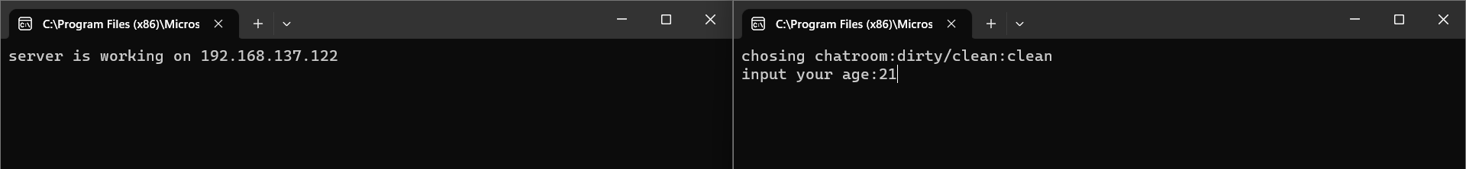
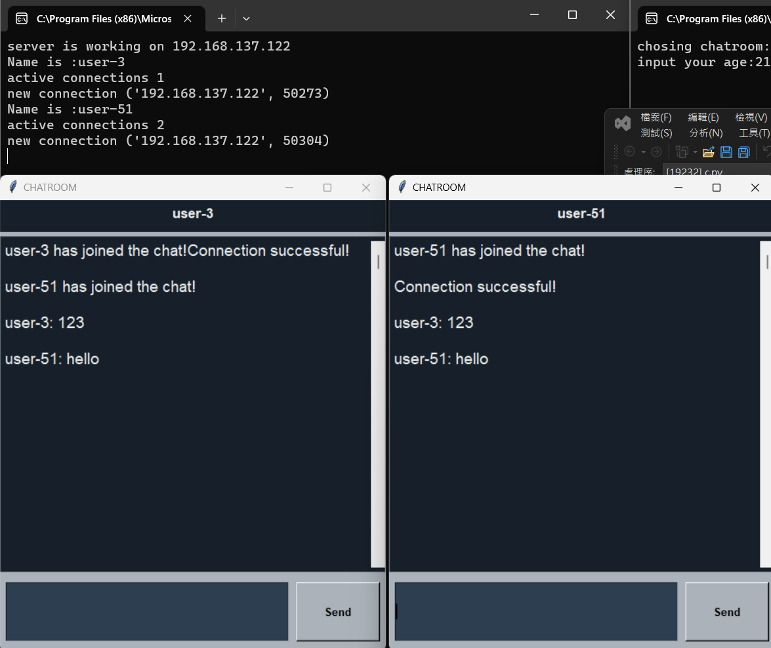
乾淨聊天室clean chatroom
正常聊天的情況

Slide 4
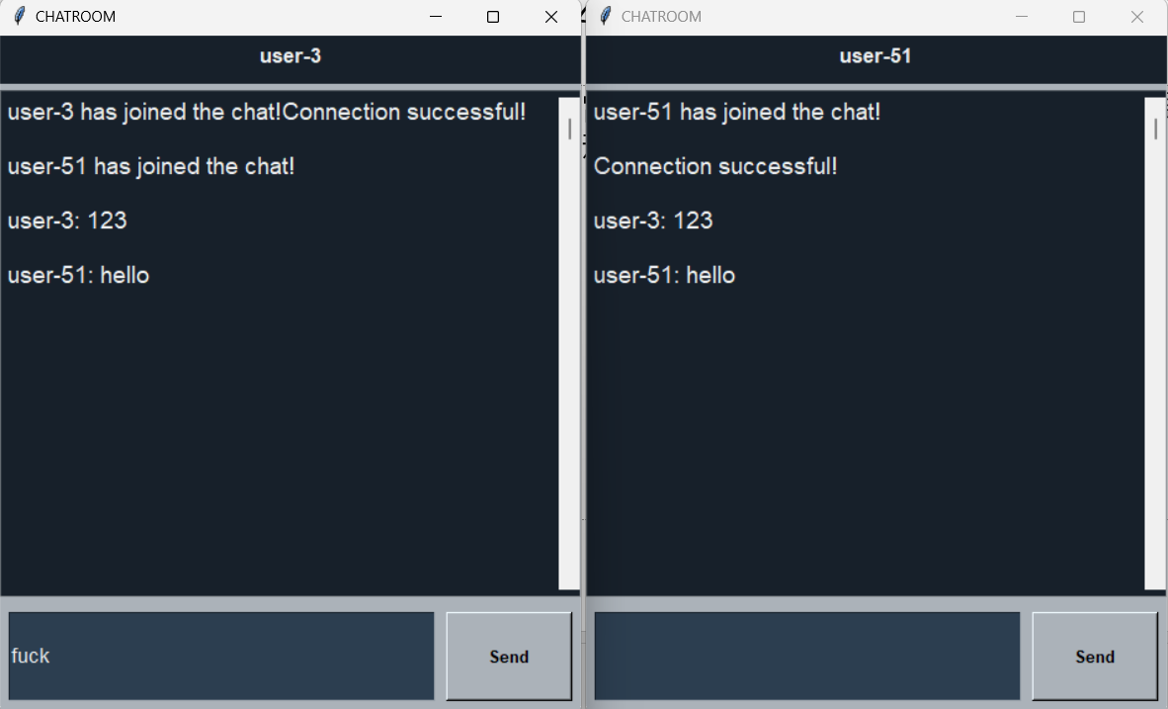
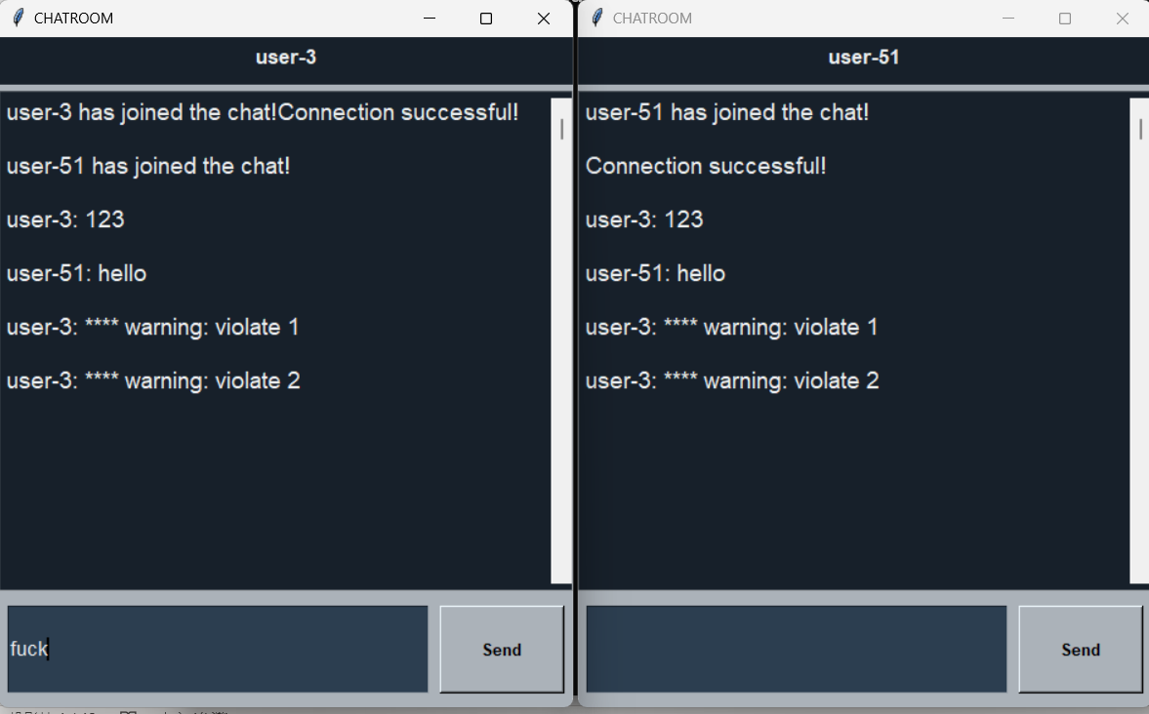
乾淨聊天室clean chatroom
當有人在聊天室說髒話時會把髒話馬掉，並印出警告，且累積違規次數

Slide 5
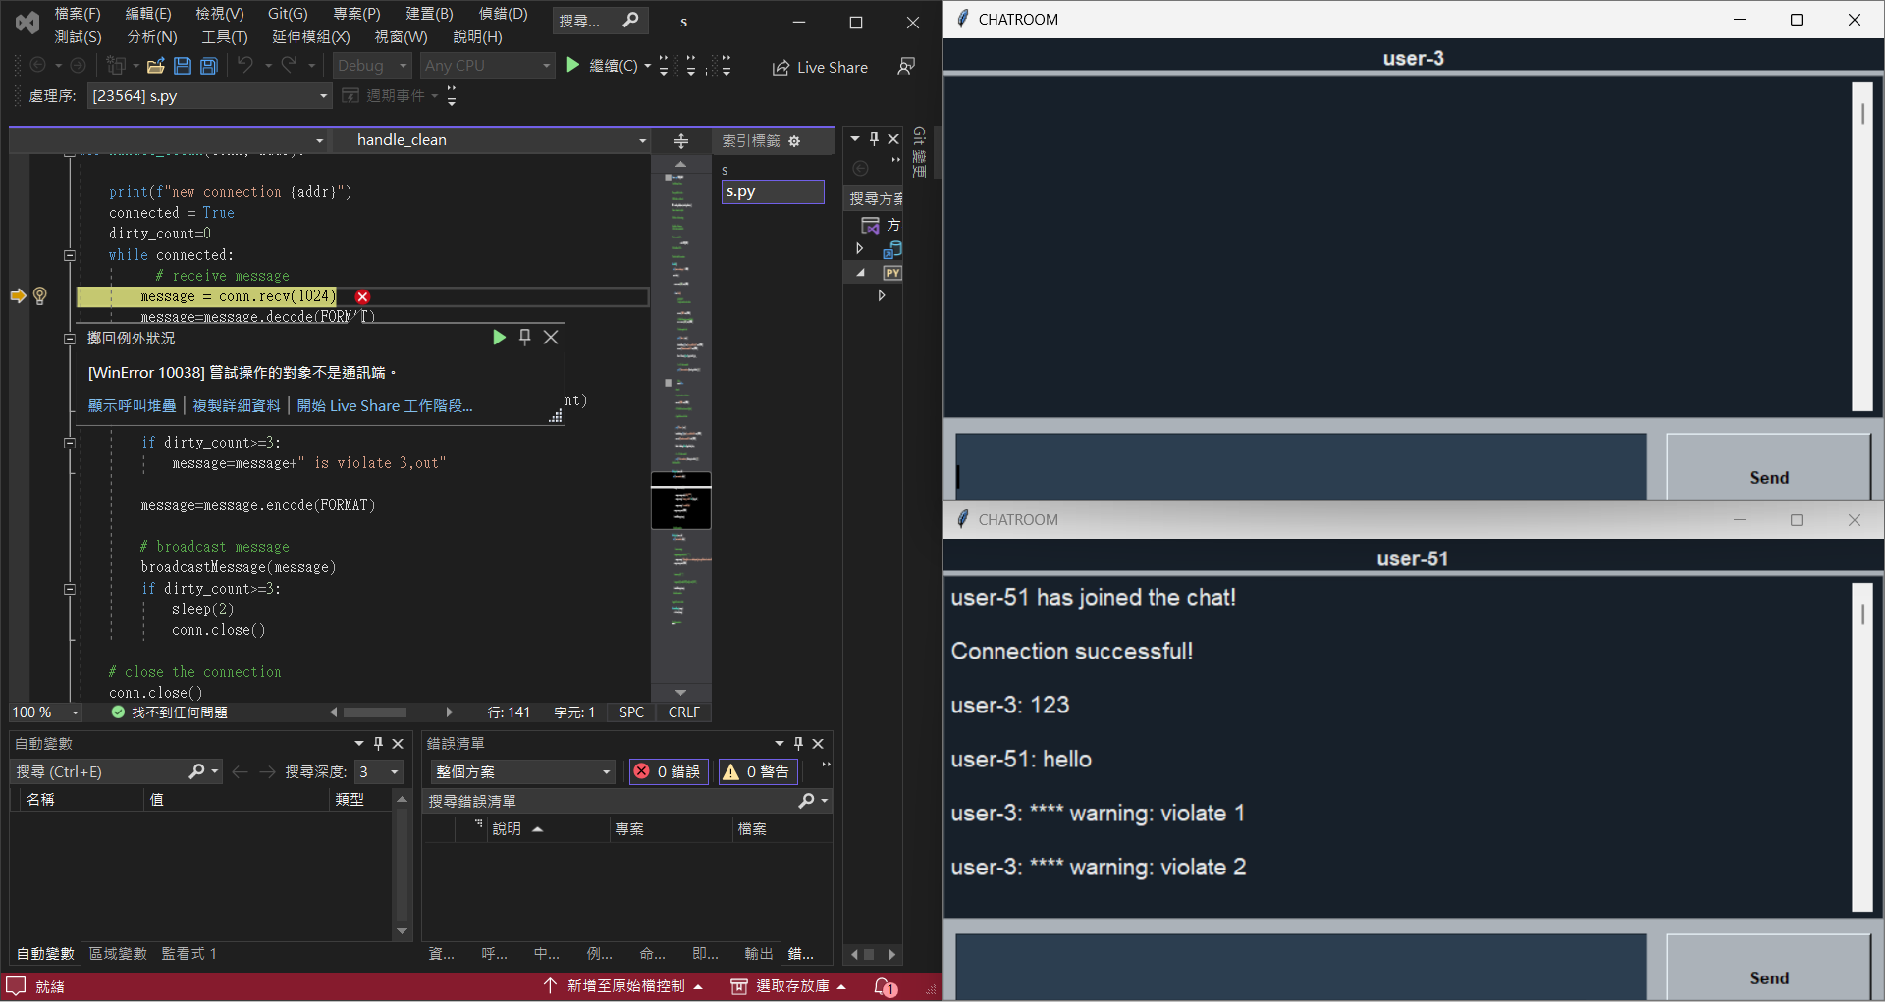
乾淨聊天室clean chatroom
當有用戶在聊天室講超過3次髒話時，伺服器直接把該用戶斷線

Slide 6
乾淨聊天室clean chatroom code review

Slide 7
髒話聊天室dirty chatroom
  可以講髒話(但會印出警告)
  年齡限制要18歲以上
  不紀錄違規次數

Slide 8
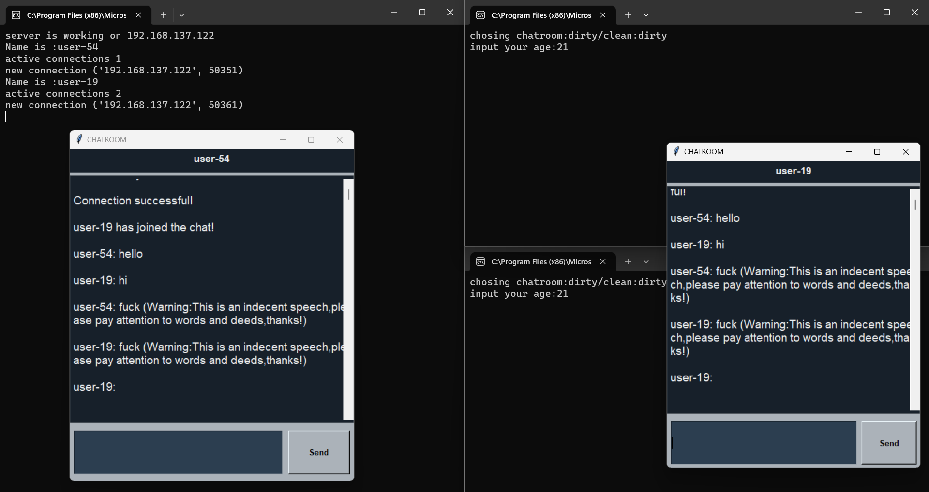
髒話聊天室dirty chatroom
聊天的情況(有人罵髒話時會印出警告)

Slide 9
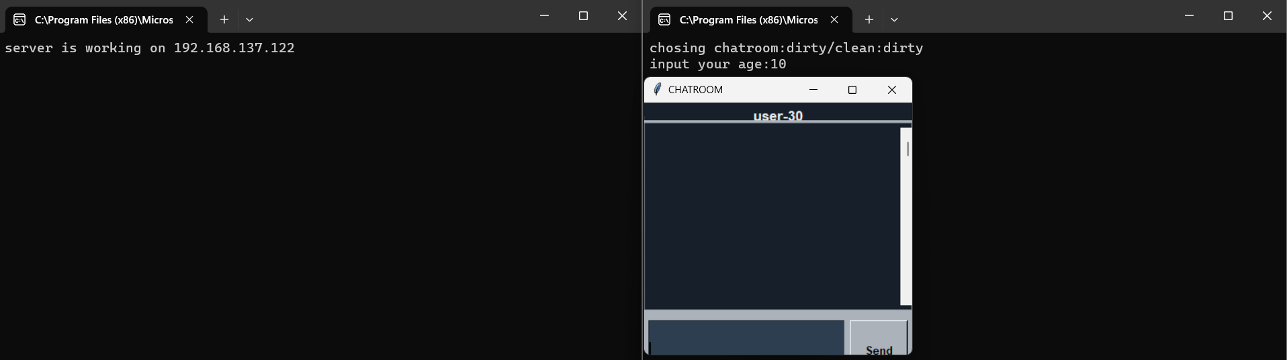
髒話聊天室dirty chatroom
若用戶<18歲時，不給連線

Slide 10
髒話聊天室dirty chatroom code review

Slide 11
謝謝大家，thanks

